Slide 1
大数据基础概念

Slide 2
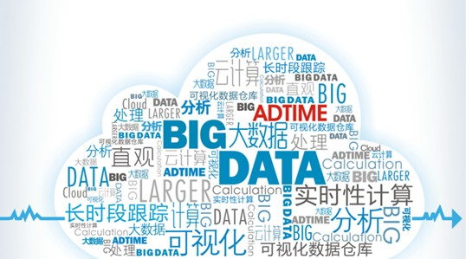
什么是大数据？
所谓“大数据”(big data) 指的是这样一种现象：一个公司日常运营所生成和积累用户行为数据“增长”如此之快， 以至于难以使用现有的数据库管理工具来驾驭，困难存在于数据的获取、存储、搜索、共享、分析和可视化等方面。
这些数据量是如此之大，已经不是以我们所熟知的多少G和多少T为单位来衡量，而是以P(1000个T)， E(一百万个T)或Z(10亿个T)为计量单位，所以称之为大数据。

Slide 3
大数据来源
半个世纪以来，随着计算机技术全面融入社会生活，信息爆炸已经积累到了一个开始引发变革的程度。它不仅使世界充斥着比以往更多的信息，而且其增长速度也在加快。信息爆炸的学科如天文学和基因学，创造出了“大数据”这个概念。如今，这个概念几乎应用到了所有人类智力与发展的领域中。
21世纪是数据信息大发展的时代，移动互联、社交网络、电子商务等极大拓展了互联网的边界和应用范围，各种数据正在迅速膨胀并变大。
互联网（社交、搜索、电商）、移动互联网（微博）、物联网（传感器，智慧地球）、车联网、GPS、医学影像、安全监控、金融（银行、股市、保险）、电信（通话、短信）都在疯狂产生着数据。

Slide 4
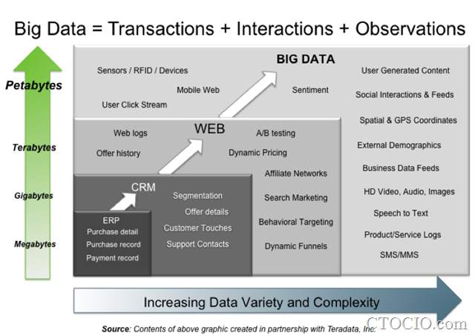
大数据来源
交易数据：
ERP、SCM、CRM和web交易程序都是经典的交易处理系统，这些系统通常用SQL数据库来存储高度结构化的数据。
互动数据：
“互动”指人们或事物相互之间，与企业之间的互动。网站日志、用户点击流、社交互动&Feeds，以及UGC用户产生的内容都是典型的互动数据。
观测数据：
观测数据主要来自物联网，包括观测热量、运动、压力的传感器，以及来自移动设备中RFID和GPS芯片的数据，ATM机甚至飞机引擎都是产生观测数据的物联网中的“物”。

Slide 5
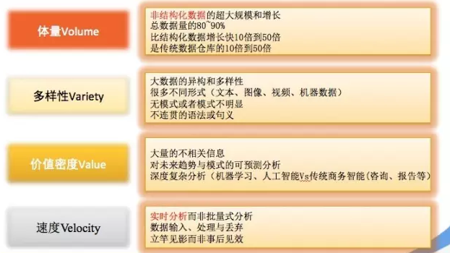
大数据特征
“大量化(Volume)、多样化(Variety)、快速化(Velocity)、价值密度低（Value）”就是“大数据”显著的4V特征，或者说，只有具备这些特点的数据，才是大数据。

Slide 6
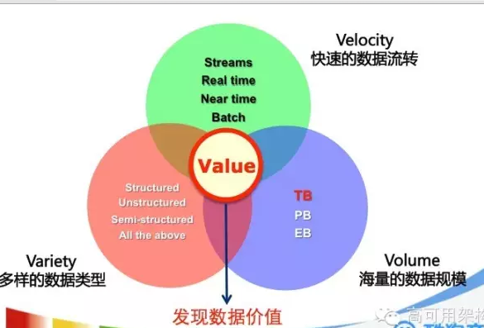
大数据技术要解决的问题
大数据技术被设计用于在成本可承受的条件下，通过非常快速（velocity）地采集、发现和分析，从大量（volumes）、多类别（variety）的数据中提取价值（value），将是IT领域新一代的技术与架构。

Slide 7
驱动大数据的关键动力
商务
1、创新商业模式的机会。
2、提高企业竞争力的洞察力。
技术
1、数据采集和存储呈指数级增长。
2、数据的来源无处不在，格式多样。
3、传统解决方案在新的需求面前束手无策。
财务
1、数据分析系统的成本在IT支出中的占比持续增加。
2、通用硬件和开源软件持续降低大数据的分析成本。

Slide 8
大数据的应用前景
从应用方向
通过对大数据的储存、挖掘与分析，大数据在营销、企业管理、数据标准化与情报分析等领域大有作为。
从应用行业
大数据一方面可以应用于客户服务水平提升及营销方式的改进，另一方面可以助力行业内企业降低成本，提升运营效益，同时还能帮助企业进行商业模式的创新及发现新的市场商机。
从对整个社会的价值
大数据在智慧城市、智慧交通及灾难预警等方面都有巨大的潜在应用价值。专业机构预测，随着互联网技术的高速发展，云计算、物联网应用的日益丰富，大数据未来发展前景将更为广阔。

Slide 9
大数据如何应用于企业运营

Slide 10
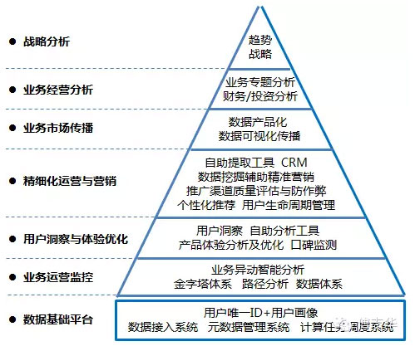
大数据企业运营金字塔
大数据企业运营金字塔分为7个层面，包括数据基础平台层、业务运营监控层、用户洞察与体验优化层、精细化运营与营销层、业务市场传播层、业务经营分析层和战略分析层。

Slide 11
数据基础平台层
数据基础平台层的目标是把企业的所有用户（客户）数据用唯一的用户ID串起来，包括用户（客户）的画像（如性别、年龄等）和用户行为等，以达到全面的了解用户（客户）的目的。
数据基础平台层的搭建有三大关键：
（1）确定用户唯一ID。
（2）有效的解决数据孤岛问题。
解决数据孤岛的问题，需要高层重视并授权给公司级的中立数据部门，企业从上往下，有意识强有力的去整合不同业务部门的数据，解决数据孤岛，打通数据
（3）解决数据有效管理和计算的问题
我们可以通过技术手段和规范手段把数据管理起来。重点要解决的问题是存在数据仓库里面的数据具体的含义是什么，以及如何高效的存储和计算。
通过分布式文件系统、分布式数据库等方法解决高效存储的问题；
通过大数据查询分析计算、批处理计算、流式计算和内存计算等计算模式以及大数据计算任务调度系统等方法解决高效计算的问题。

Slide 12
业务运营监控层
业务运营监控层主要目的是帮助企业监控业务运营情况的健康度，快速发现问题并定位问题原因。
搭建业务运营的关键数据体系，在此基础上开发可视化的数据产品，监控关键数据的异动，并可以定位数据异动的原因，辅助运营决策。
业务运营监控层的工作有两大关键：
（1）梳理数据体系。数据分析师和业务负责人一起梳理业务的数据体系，尤其是对关键数据如KPI数据进行系统化的拆解和梳理。
（2）打造数据异动监控产品。企业需要构建灵活和智能的数据异动监控产品，并把梳理好的数据体系封装在数据异动监控产品中。

Slide 13
用户洞察/体验优化层
通过大数据来洞察用户行为和偏好以及监控和优化用户的体验问题。
（1）用户洞察
利用大数据技术抓取微博、论坛和企业客服系统等文本数据来洞察用户对产品的关注点和走势，实时掌握用户需求及动向；
基于大数据的用户行为数据分析，并结合用户调研，深度掌握用户潜在需求和预期；
对企业内部数据进行系统化梳理后，为企业内部数据用户搭建自助分析工具，协助企业内部数据用户（如产品经理、营销人员）灵活提取和分析数据，帮助他们进行相关研究和决策；
（2）体验优化
我们可以通过大数据构建各种用户体验监测模型来进行用户体验优化。
如电商用户购买行为的漏斗模型，监控用户进入首页、查看商品产品详情、把产品放到购物车、购买以及支付等各环节之间转化率来发现用户购物过程的体验问题；
通过大数据技术监测用户使用产品的评价以及时发现产品体验问题，并提交给相关产品或服务部门进行调整和优化。

Slide 14
精细化运营和营销层
通过大数据驱动企业进行精细化运营和营销。实现精细化运营和营销有六方面关键：
（1）构建基于用户的数据提取和运营工具。
运营和营销人员通过简单的条件配置（如选择男性、18-24岁以及特定兴趣爱好），便可把用户信息提取出来，对相应的用户进行营销或运营活动；
（2）构建基于大数据的CRM系统。
传统的CRM系统只关注企业内部数据，而大数据时代的CRM不仅仅是整合企业内部数据，还需要整合更多的外部数据，利用大数据技术获取更多实时和多元化的用户行为和偏好数据，为企业潜在用户、存留用户打标签，构建多维度及实时的用户视图，更有效掌握不同用户的价值，对不同用户实施不同的营销策略；
（3）构建基于大数据的营销活动数据挖掘体系。
通过数据挖掘提升用户对营销活动的响应（如点击率），常见的数据挖掘算法有决策树、逻辑回归等，通过这些算法有效的提前识别最有可能参与活动的用户，或者发现潜客；

Slide 15
精细化运营和营销层
（4）推广渠道质量监控和防作弊。
通过大数据手段建立营销推广渠道质量的监控模型，实时的监控推广渠道的效果和质量，防止渠道作弊，及时优化和挑战推广策略和预算；
（5）通过数据挖掘的手段进行客户生命周期管理，做到实时对不同生命周期的客户进行实时标记和预警，并把有效的活动当成商品一样及时的推送给不同生命周期阶段的客户；
（6）客户个性化推荐。
主要是用个性化推荐算法实现根据用户不同的兴趣和需求推荐不同的商品或者产品，以实现推广资源效率和效果最大化。

Slide 16
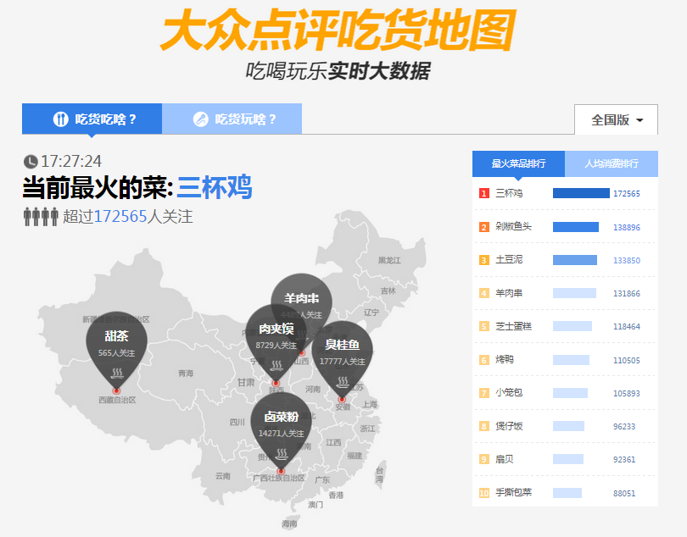
业务市场传播层
通过“性感”的数据分析和挖掘来辅助产品进行传播，主要有两种实现方式：
（1）制作有趣的数据信息图谱
（2）提供数据可视化产品

Slide 17
业务经营分析层和战略分析层
这两个层面更多的是运营传统的战略分析、经营分析层面的方法论。
拥有大数据的企业在这两个层面的优势在于其分析的数据可以来自大数据，并且数据更新速度快，快到可以按照小时来更新甚至是分钟级的速度更新，传统的战略分析、经营分析一般是按月来统计
另外一个优势在于大数据的数据来源更多，可以对非结构化的数据进行更多的深入挖掘和洞察。

Slide 18
小结
数据在业务运营监控、用户洞察和体验优化、精细化营销和运营、辅助经营分析中能起到比较好的作用，但在产品策划、产品创意等创意性的事情上，起到的作用较小。
产品创意出来，便可以通过大数据AB测试，数据验证效果

Slide 19
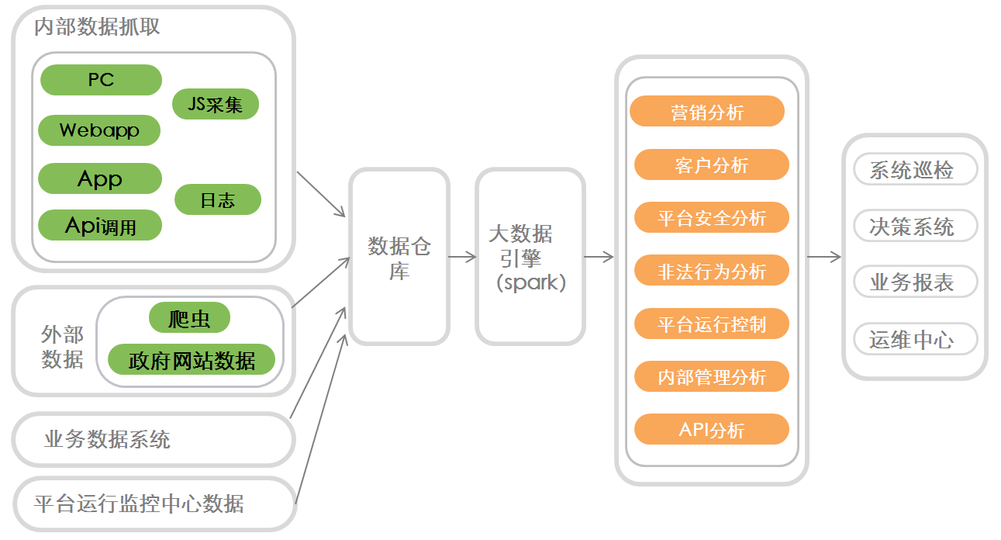
捷通简单架构

